Slide 1
Cartes conceptuelles
et
mind maps
Notes:
Version 02/2024

Slide 2
Les objectifs
Carte conceptuelle
est composée de
Concepts
Liens
Ressources
qualifiés par
peuvent être
s’illustrent avec
Objets graphiques
Verbes
Liens Internet
Images
sont
possèdent
forment
Tableaux
Propositions
Connecteurs
Formes
Attributs
peuvent être
érigent
Texte
Alignement
Réseau de concepts
Couleur
Position
Notes:
Vous voulez étudier et apprendre mieux plus vite, vous cherchez comment structurer et partager vos idées efficacement ? Dans cette formation, je vous présente un outil qui permet de le faire de manière remarquable : les cc

Slide 3
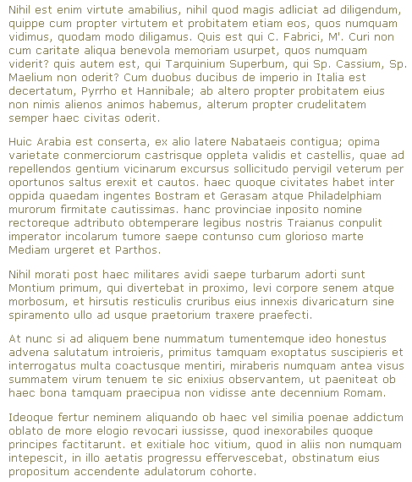
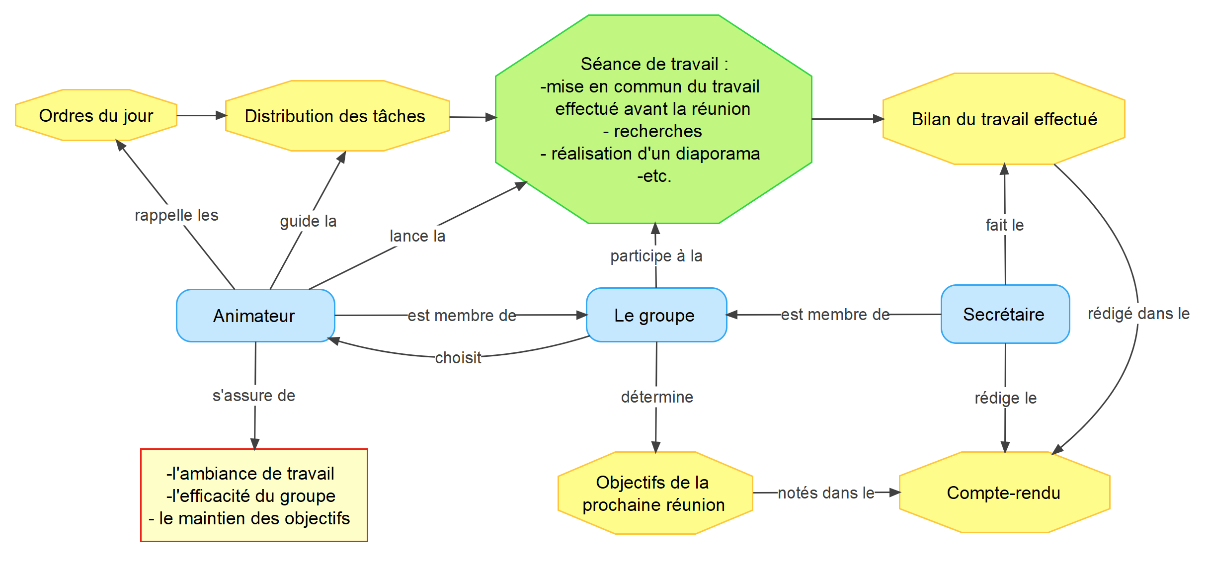
  Préparer un exposé
  Travailler en groupe
  Mémoriser un cours
  Traiter une question complexe ?
Au lieu de rédiger…
Réaliser un diagramme
C’est une carte conceptuelle !
Notes:
organisation d'une réunion Thomas BRIAND.vue

Slide 4
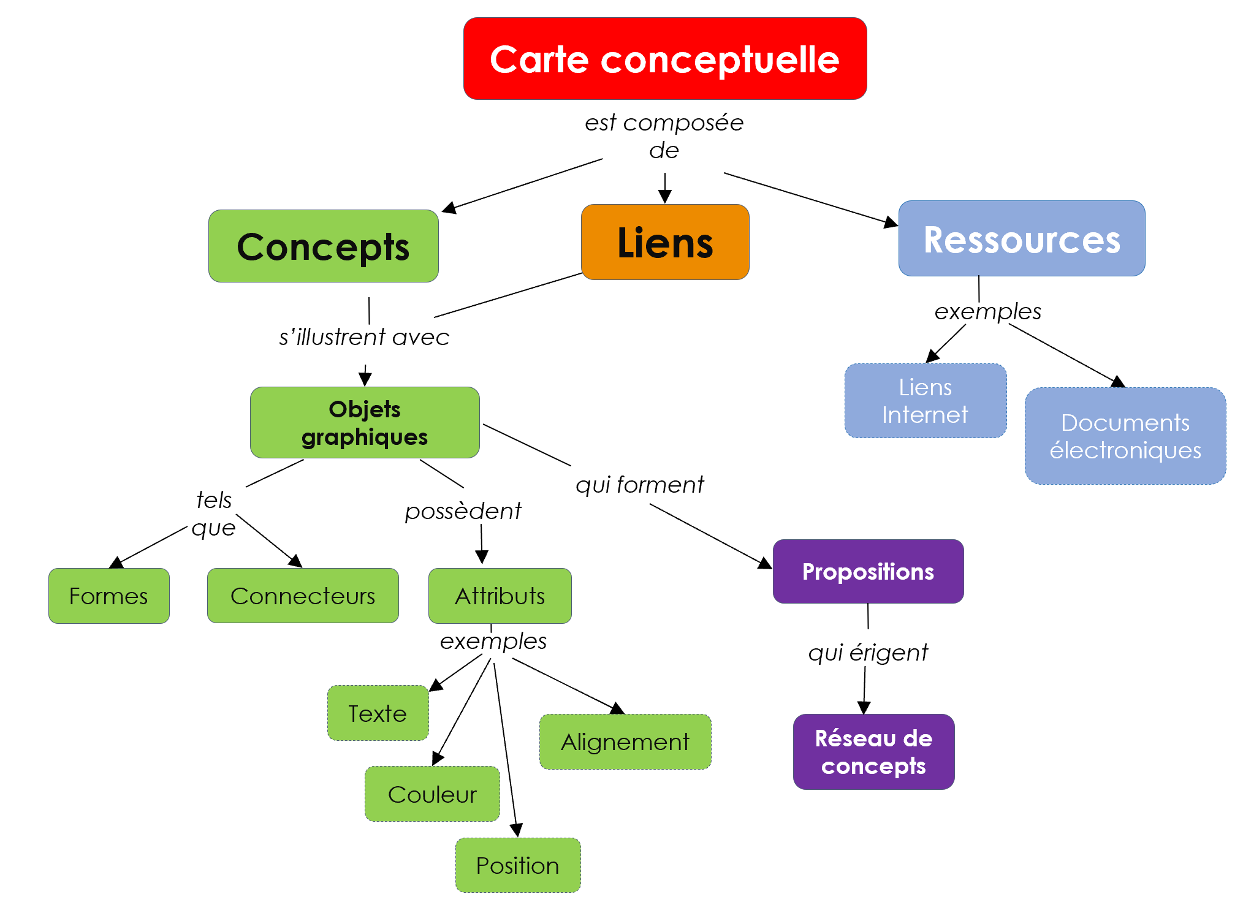
Les objectifs
Comprendre
ce qu’est une carte
conceptuelle
Reconnaître
les types de raisonnements possibles
Appliquer
un processus méthodique
Créer et partager
vos cartes
Notes:
Comprendre ce qu‘est une carte conceptuelle
Reconnaitre les types de cartes conceptuelles
Appliquer un processus méthodique
Distinguer une carte conceptuelle d’une mind map
Créer votre carte : outils appropriés

Slide 5
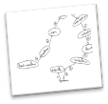
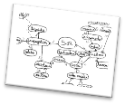
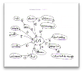
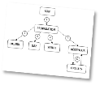
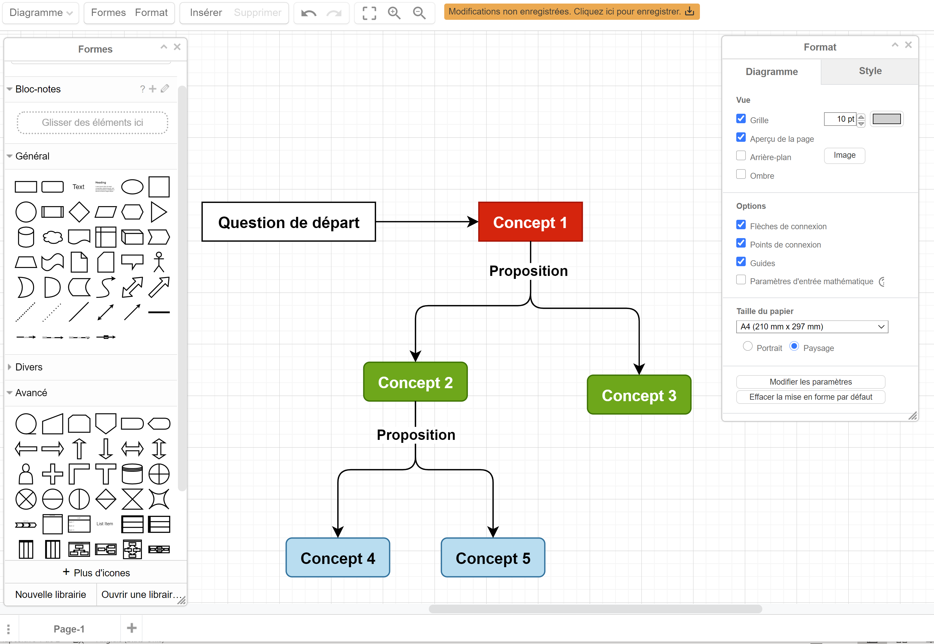
Qu’est-ce qu’une carte conceptuelle ?
Notions clés :
Concepts
Liens
Propositions
Les types de raisonnement
Exercice : la fête de l’école
Concept
verbe
propositions
Concept
Concept
Question de départ
Lister les concepts
Former les propositions
Valider les concepts
Organiser les concepts
Etablir un prototype
Réviser la carte
Démarche et méthodologie
Démarche de conception :
Élaborer et valider : question de départ​
Recenser les concepts : brainstorming
Classer et valider les concepts : mind map​
Former des propositions : carte conceptuelle​
Enrichir : réviser, ajouter des ressources​
Présenter : partager la version finale​
Mise en œuvre
Logiciel / Application web
Démonstration
Exemples
À vous de jouer !

Slide 6


Avant de commencer
Confort de lecture ?
  1080p/haute définition, sous-titres
  mettre la vidéo en mode « plein écran »
  mettre en pause, varier la vitesse
gestiondeprojet.pm
  originaux des diapositives, vidéos HD, sous-titres..
  quiz, ressources...
  MOOC GdP : inscription mooc.gestiondeprojet.pm
    forum, réseaux sociaux
    certification de réussite
Notes:
Générique à l’entrée mais pas de commentaire

Slide 7




Licence
Paternité : citer l’auteur Partage : sous licence identique
Pas d’utilisation commerciale
  Gratuit pour un usage personnel ou dans un cadre bénévole
  Entreprise ou cursus universitaire : Autorisation écrite
    Faire une demande d’utilisation ou former des collaborateurs => https://mooc.gestiondeprojet.pm/#votreprojet
Images : cc-by source
Notes:
Générique/musique/passage rapide

Slide 8
Crédits
Conception pédagogique :
  Version 1 (07/2003) : Caroline VERZAT (chap 1), Rémi BACHELET (chap 2 et 3)
  Version 2 (08/2014) : Bich Van HOANG (chap 1/refonte, chap 2), Rémi BACHELET (chap 3 et 4)
  Version 3 (02/2021) : Rémi BACHELET, Paul HUMBERT
Vidéos : Rémi BACHELET
  Version 1, version 2, version 3
Diapos : Rémi BACHELET (v1.0, v1.1/Jul 2010), Bich Van HOANG (v2/Aoû 2014), Rémi BACHELET (v3/Jan 2021)
Relecture : Ghislaine PARA (v2), Jean-Pierre DUJAY (v3)
Quiz et activités de mise en application :
  Version 2 : Ghislaine PARA et Bich Van HOANG
  Révision (02/2017) : Florence ROUVEIX
  Version 3 : Ghislaine PARA, Luc MARCHAND, Bich Van HOANG
Tutoriel diagrams.net pour l’étude de cas : Jean-Pierre DUJAY
Communautés du MOOC, Google+ (2013-2019) et Facebook Gestiondeprojet.pm (depuis 2017)

Slide 9
Une carte conceptuelle
qu’est-ce que c’est ?

Slide 10
Qu’est-ce qu’une carte conceptuelle ?
Notions clés :
Concepts
Liens
Propositions
Les types de raisonnement
Exercice : la fête de l’écoleF
Concept
verbe
propositions
Concept
Concept
Démarche et méthodologie
Démarche de conception :
Élaborer et valider : question de départ​
Recenser les concepts : brainstorming
Classer et valider les concepts : mind map​
Former des propositions : carte conceptuelle​
Enrichir : réviser, ajouter des ressources​
Présenter : partager la version finale​
Question de départ
Lister les concepts
Former les propositions
Valider les concepts
Organiser les concepts
Etablir un prototype
Réviser la carte
Mise en œuvre
Logiciel / Application web
Démonstration
Exemples
À vous de jouer !

Slide 11


Quoi ? Pourquoi ?
analytique,
logico-déductif,
abstraction, langage
synthétique
global, action
images
perçus
par
inter-
connectés
fonctionne en mode
Concepts
Relations
Cerveau gauche + droit
composée de
Représentation graphique
sollicite
Structurer / hiérarchiser un grand nombre d’informations
compréhension
est
mémorisation
Carte
conceptuelle
permet
de
créativité
Dépasser les limites descriptives du langage parlé et écrit
ce qui
favorise
Schéma par Caroline Verzat

Slide 12
Définition
Question de départ
Carte conceptuelle
est composée de
Concepts
Liens
Ressources
qualifiés par
peuvent être
s’illustrent avec
Objets graphiques
Verbes
Liens Internet
Images
sont
possèdent
forment
Tableaux
Propositions
Connecteurs
Formes
Attributs
peuvent être
érigent
Texte
Alignement
Réseau de concepts
Couleur
Position
Repris de : André Laflamme
Notes:
Vous voulez étudier et apprendre mieux plus vite, vous cherchez comment structurer et partager vos idées efficacement ?
Dans cette formation, je vous présente deux outils qui le permettent de manière remarquable : il s’agit des cc et les mm

Slide 13
Qu'est-ce qu'un concept ?
CONCEPT
peut être
du latin conceptus
Idée abstraite et générale …
Cas, exemple
« Prendre ensemble, réunir »
« Concevoir, engendrer »
…ou autre !
Notes:
https://fr.wiktionary.org/wiki/concipio#la
https://fr.wiktionary.org/wiki/concept

Slide 14

Qu'est-ce qu’une proposition ?
Concept 1
Ondes
verbe
transportent
Concept 2
Concept 3
Information
Énergie
2 propositions
Les ondes transportent de l’information
Les ondes transportent de l’énergie
Laflamme (2010) – Image Commons cc-by source

Slide 15
Quels verbes pour les propositions ?
Les verbes
…comprend/regroupe/inclut…
…se compose de/contient/comporte…
…définit/caractérise/se caractérise par…
…est préalable à/se poursuit par/se termine par…
…réalise/assure/provoque…
…contribue à/participe à/facilite…
…utilise/se sert de/fait appel à…
…vise/tend à/recherche…
…dépend de/exige/est déterminé par…
…produit/provoque/donne lieu à…
La liste complète : bit.ly/3tumxIm
Cartes conceptuelles, proposition de mots de liaison – tiré du document « L’analyse des relations » de Christian Barrette, 2002
Notes:
Démo à faire http://www.bsp.ulaval.ca/docs/Typologie_des_mots_de_liaison.pdf

Slide 16
1
CHAÎNE
Raisonnement séquentiel
HAUT-PARLEUR
VIBRATION
6
BRUIT
1
5
7
ÉMETTEUR
PROPAGATION
RÉCEPTEUR
2
4
8
SON
ONDE
OREILLES
3
9
TYMPANS
Inspiré de Bernard Tribollet (source)
Notes:
La structure des cartes reflète un type de théorie explicative

Slide 17
2
ÉTOILE
Connaissances cloisonnées
ONDE
CHAÎNE HIFI
VIBRATION
8
14
RADIO
10
DISQUE COMPLET
RECEPTEUR
9
4
CASSETTE
1
SON
7
5
HAUT-PARLEUR
6
12
EMETTEUR
11
PROPAGATION
2
TELEVISION
BRUIT
13
3
INSTRUMENT DE MUSIQUE
METRONOME
Inspiré de Bernard Tribollet (source)
Notes:
La structure des cartes reflète un type de théorie explicative

Slide 18
3
ARBRE HIERARCHIQUE
Décomposition
SON
1
MILIEU
2
3
4
5
LIQUIDE
GAZ
SOLIDE
PLASMA
6
ELECTRONS ET IONS
7
8
PLASMAS NATURELS
PLASMAS INDUSTRIELS
Notes:
La structure des cartes reflète un type de théorie explicative

Slide 19
4
RÉSEAU
Analyser la complexité
Walkmann
18
Vide
Musique
19
Bruit
21
25
Liquide
Instrument
2
22
20
Propagation
1
Son
Ondes
Gaz
3
4
24
23
Haut parleur
Emetteur
Solide
5
14
15
Vibration
16
Micro
17
12
11
10
13
Voix
Tonnerre
Récepteur
6
9
Oreilles
Cordes vocales
7
8
Homme
Animaux
Inspiré de Bernard Tribollet (source)
Notes:
La structure des cartes reflète un type de théorie explicative

Slide 20
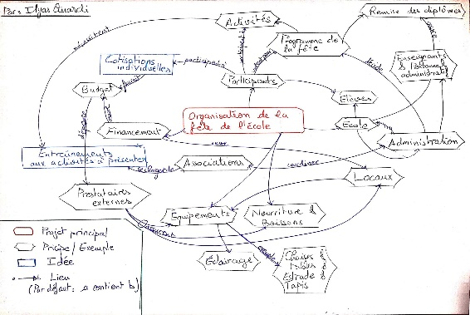
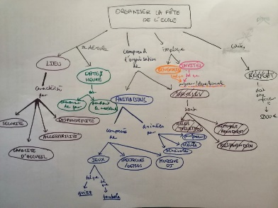
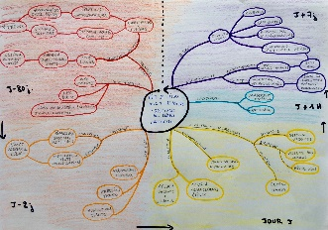
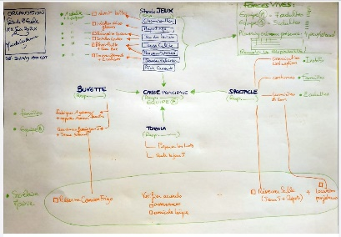

À vous
de jouer !​
Comment organiser la fête de l’école ?
  Partagez la photo de votre première carte « à la main », sur le MOOC ou sur Facebook #PhotoDeMaCarte : tinyurl.com/2a83j6ke
Quiz

Slide 21
Démarche et méthodologie

Slide 22
Qu’est-ce qu’une carte conceptuelle ?
Notions clés :
Concepts
Liens
Propositions
Les types de raisonnement
Exercice : la fête de l’école
Concept
verbe
propositions
Concept
Concept
Démarche et méthodologie
Démarche de conception :
Élaborer et valider : question de départ​
Recenser les concepts : brainstorming
Classer et valider les concepts : mind map​
Former des propositions : carte conceptuelle​
Enrichir : réviser, ajouter des ressources​
Présenter : partager la version finale​
Question de départ
Lister les concepts
Former les propositions
Valider les concepts
Organiser les concepts
Etablir un prototype
Réviser la carte
Mise en œuvre
Logiciel / Application web
Démonstration
Exemples
À vous de jouer !

Slide 23
1
QUESTION DE DÉPART
​Formuler le problème
2
BRAINSTORMING
Recenser les concepts
3
MIND MAP
Classer et valider les concepts
4
CARTE CONCEPTUELLE
Former des propositions
5
ENRICHIR
Réviser, ajouter des ressources
6
PRÉSENTER
Partager la version finale
Notes:
Sur la question de départ montrer le module MRP comme référence… Methodologie_resolution_probleme.pptx Bonne question de départ ? => cours sur les MRP

Slide 24
1
QUESTION DE DÉPART
​​Formuler le problème
Compréhensible
Précise : « question floue, réponse floue »
Utile : intérêt d’y passer du temps
Réaliste : on a le temps et les connaissances pour la traiter
Rien de pire que de choisir une mauvaise question : inutile, inintéressante, triviale …
Notre exemple :
Comment organiser la fête de l’école ?

Slide 25
1
QUESTION DE DÉPART
​​ Niveau de précision
Thématique
Les espèces en voie de disparition​
Question générale
Comment protéger les éléphants contre le braconnage ?​
Question
de départ
Comment la préservation des savanes dans la Réserve Nationale de Niassa permet-elle de lutter contre les braconniers ?​
Notes:
Niveau suivant = problématique

Slide 26
2
BRAINSTORMING
Comment ?
Analyser la question de départ :
Comment définir chacun des mots ?
Comment les approfondir, les décomposer ?
Quels autres concepts mobiliser pour répondre ?
QQOQCP :
  Qui ? Quoi ? Où ? Quand ? Comment ? Pourquoi ?
Réaliser un brainstorming
À ce stade il s’agit de trouver le plus d’idées possibles : on les note toutes, car chacune permet d’en trouver de nouvelles (association d’idées).

Slide 27
2
BRAINSTORMING
Comment organiser la fête de l’école ?
Recenser les concepts
Enfants
Comité de parents
Parents
Écriture
Enseignants
Activités
Logistique
Chant
Directrice
Danse
Financements
Jeux
Dons
Cotisations
Notes:
Reprenons l’exemple du chapitre 1 avec la question de départ : Quelle organisation pour la fête de l’école ? De quoi s’agit-il ? Quels sont les acteurs, les objectifs, les moyens.

Slide 28
3
MIND MAP
Classer et valider
Sélectionner les concepts pertinents
Enlever les moins utiles
Regrouper et hiérarchiser les concepts
Vérifier si d’autres concepts sont à ajouter
Éliminer les idées les moins pertinentes et ordonner celles que l’on garde.

Slide 29
3
MIND MAP
Comment organiser la fête de l’école ?
Sélectionner et ajouter
Enfants
Parents
Écriture
Comité de parents
Enseignants
Activités
Directrice
Logistique
Chant
Dons
Danse
Financements
Boire-manger
Jeux
Cotisations
Salles - cour de récréation
Nettoyage
Notes:
Enlever le moins pertinent : Ecriture
Ajouter d’autres concepts (encadrés en vert), QQOQCP : Quoi, Qui, Où, Quand, Comment, Pourquoi

Slide 30
3
MIND MAP
Comment organiser la fête de l’école ?
Regrouper
Enfants
Invités
Financements
Logistique
Parents
Activités
Cotisations
Restauration
Chant
Directrice
Dons
Organisateurs
Salles et cour de récréation
Danse
Comité de parents
Jeux
Nettoyage
Enseignants
Notes:
Regroupement :
Enfants + parents = invités
Directrice + comité de parents + enseignants = organisateurs
Hiérarchisation :
Niveau 1 (concepts généraux, encadrés en rouge)
Niveau 2 (concepts spécifiques, qui permettent de détailler les concepts généraux)

Slide 31
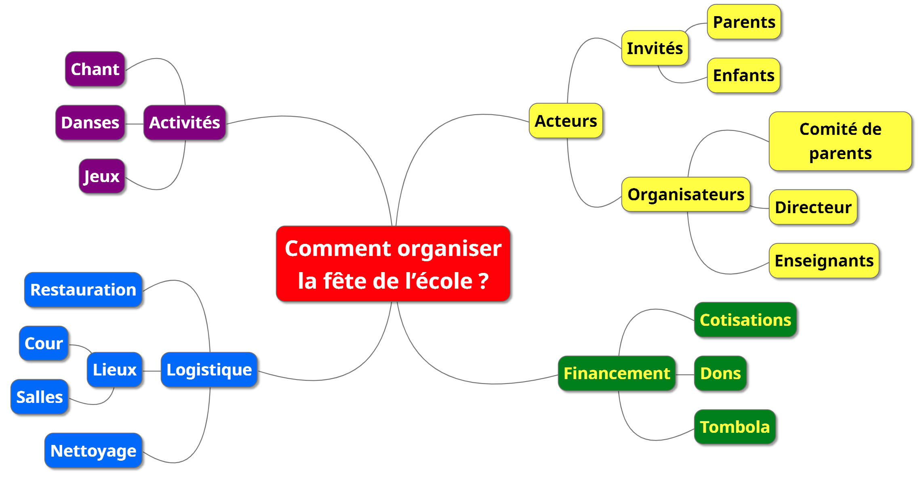
3
MIND MAP
Hiérarchiser
Notes:
https://drive.mindmup.com/map/1xzBgZjRTMp1K1vAU7cTuUoII-dCYNa9Y

Slide 32
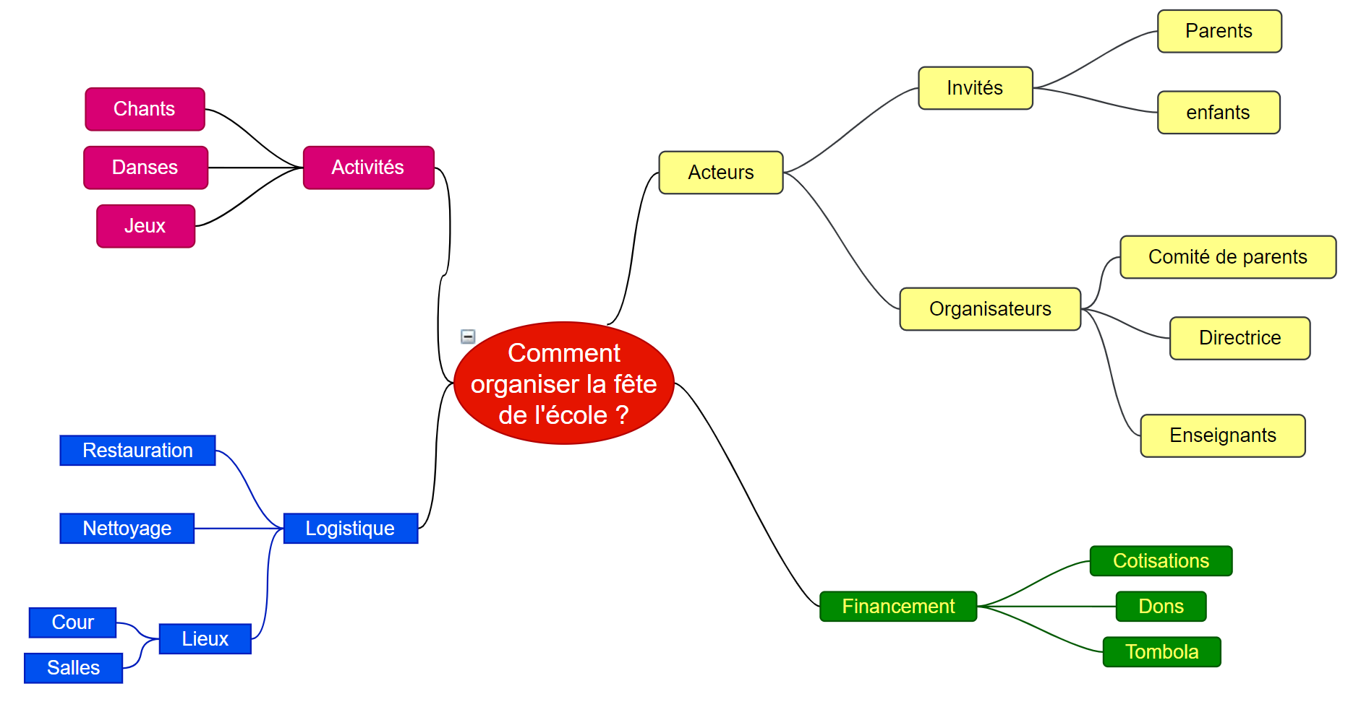
3
MIND MAP
Hiérarchiser
Notes:
https://app.diagrams.net/#G1d2_vCk8UVz515g-jQrxvf7L8hj8WxAya

Slide 33
4
CARTE CONCEPTUELLE
Former des propositions
Activités
Activités
Chant
peuvent être
Danse
Chant
Danse
Jeux
Jeux
Concepts
Propositions

Slide 34
4
CARTE CONCEPTUELLE
Ébauche
Comité de parents
Directrice
Enfants
Parents
Enseignants
Maire
sont
sont
Invités
Organisateurs
2
1
6
Quelle organisation pour la fête de l’école ?
7
5
4
3
Financements
Logistique
Activités
proviennent de
à préparer
peuvent être
Cotisations
Dons
Nettoyage
Chant
Danse
Jeux
Boire-manger
Salles - cour

Slide 35
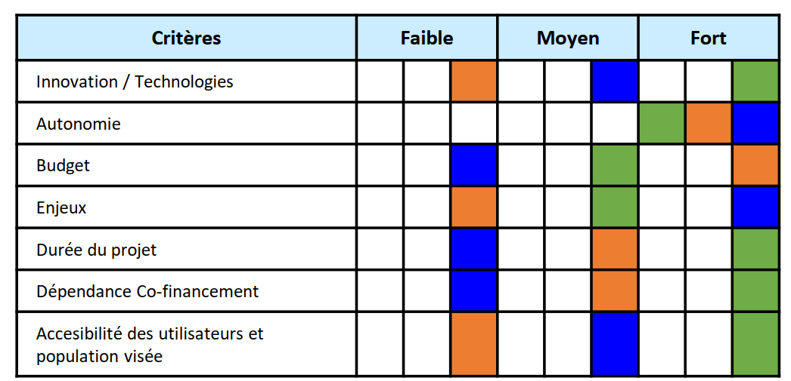
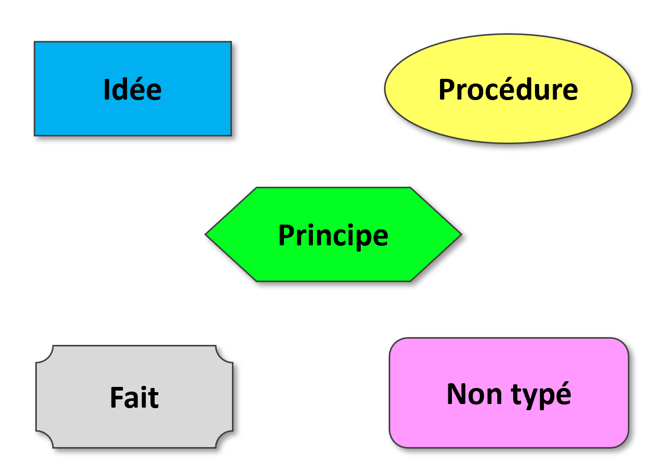
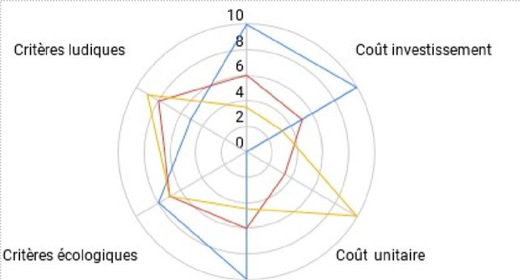
5
ENRICHIR
Réviser, ajouter des ressources
Réajustez les liens, la disposition des concepts
Utilisez forme et couleur commune pour les concepts de même nature
Insérez des images, des tableaux, des ressources …
Notes:
GdP16 livrable 1 : L01_0cb5232af5a28b9740c13bec9bc56a99 et L01_7abb048d0345a02e4e75548a7e7d4524

Slide 36
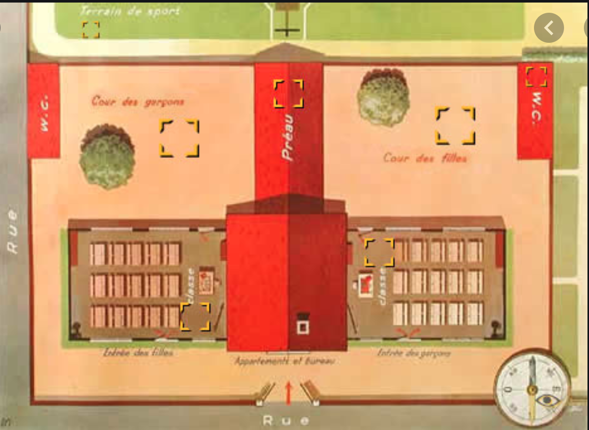
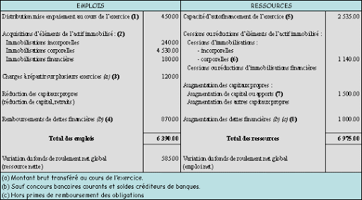
5
ENRICHIR
Ajouter des ressources
Comité de parents
Directrice
Enfants
Parents
Enseignants
sont
sont
Invités
Organisateurs
s’adresse à
Organisée par
Quelle organisation pour
la fête de l’école ?
demande
Financements
comporte
nécessite
proviennent de
Activités
Logistique
peuvent être
Salles - cour
Cotisations
Dons
à préparer
Boire-manger
Chant
Danse
Jeux
Nettoyage

Slide 37
6
PRESENTER
Partager la version finale
Imaginez étape par étape la manière dont vous allez présenter la carte
Préparez la réponse aux questions prévisibles.
Partagez votre carte conceptuelle
Une bonne carte « raconte » quelque chose, elle expose une thèse

Slide 38
6
PRESENTER
Partager la version finale
Enfants
Parents
Comité de parents
Directrice
Enseignants
sont
sont
Invités
Organisateurs
s’adresse à
Organisée par
Quelle organisation pour
la fête de l’école ?
demande
Financements
comporte
nécessite
proviennent de
Activités
Logistique
peuvent être
Salles - cour
Cotisations
Dons
à préparer
Boire-manger
Chant
Danse
Jeux
Nettoyage

Slide 39
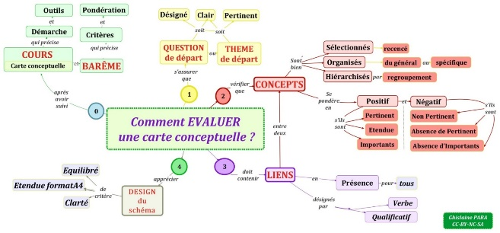
À vous
de jouer !​
Carte que vous avez élaborée lors du chapitre précédent : notre démarche permet-elle de l'améliorer ?
Amendez votre propre carte ou posez des questions / donnez des conseils sur les cartes déjà partagées bit.ly/39H9LOK
… pour proposer des améliorations
Quiz
Notes:
Dans les ressources vous trouverez une formation, comment évaluer une cc

Slide 40
Mise en œuvre

Slide 41
Qu’est-ce qu’une carte conceptuelle ?
Notions clés :
Concepts
Liens
Propositions
Les types de raisonnement
Exercice : la fête de l’école
Concept
verbe
propositions
Concept
Concept
Démarche et méthodologie
Démarche de conception :
Élaborer et valider : question de départ​
Recenser les concepts : brainstorming
Classer et valider les concepts : mind map​
Former des propositions : carte conceptuelle​
Enrichir : réviser, ajouter des ressources​
Présenter : partager la version finale​
Question de départ
Lister les concepts
Former les propositions
Valider les concepts
Organiser les concepts
Etablir un prototype
Réviser la carte
Mise en œuvre
Logiciel / Application web
Démonstration
Exemples
À vous de jouer !

Slide 42
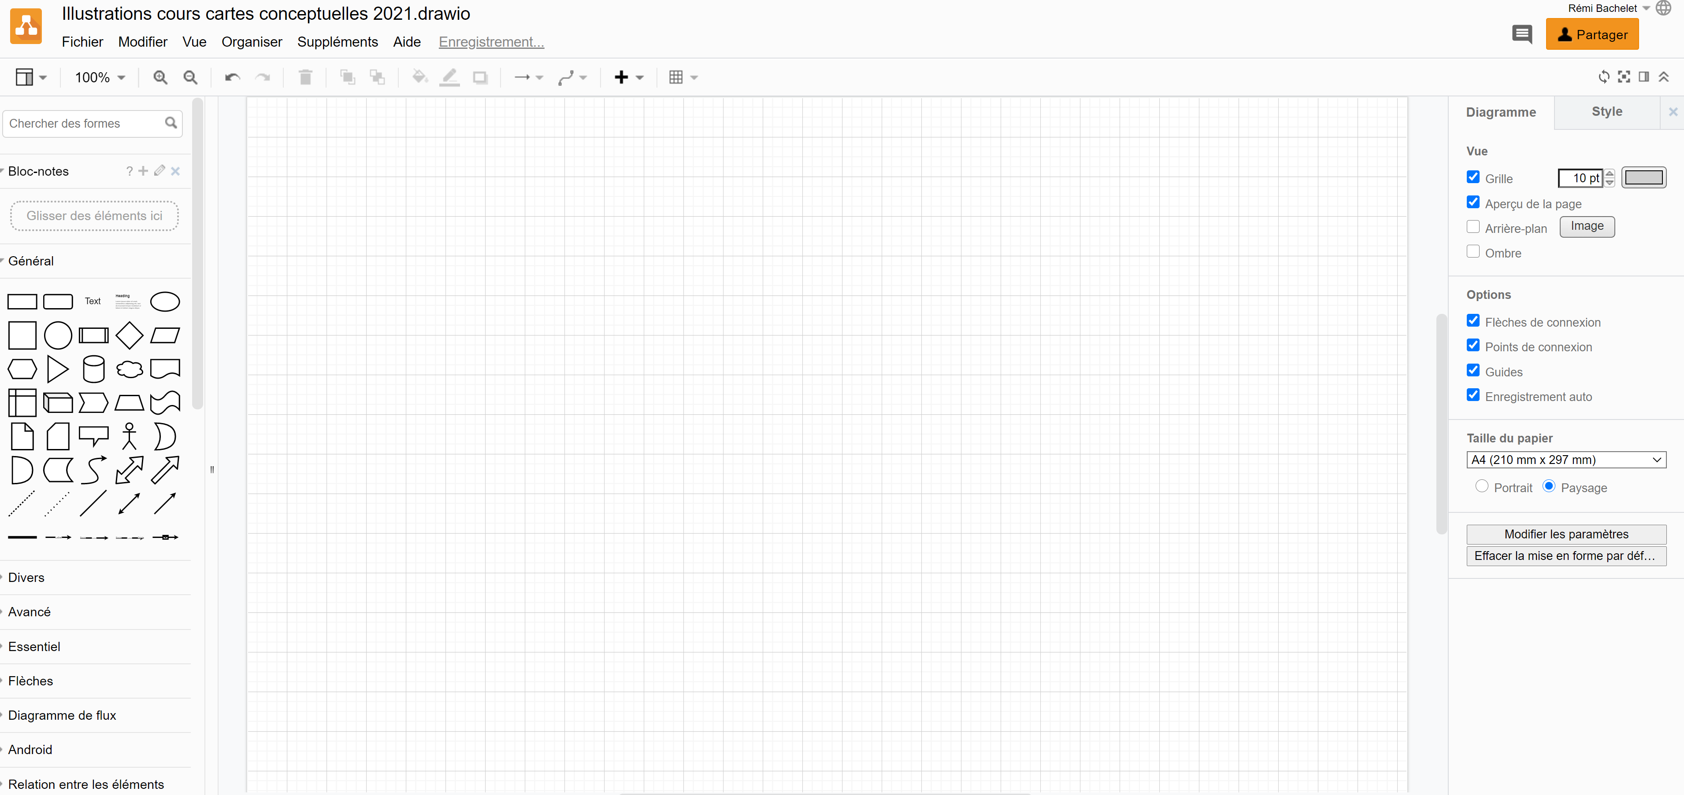
1
OUTILS
draw.io/diagrams.net
Notes:
Faire une démo ultrarapide : créer nœud, frère, fils, éditer direct, F2, insérer un lien
Pilotage au clavier
Exportation pdf et mm, mise en forme automatique
Utiliser les pictogrammes !

Slide 43

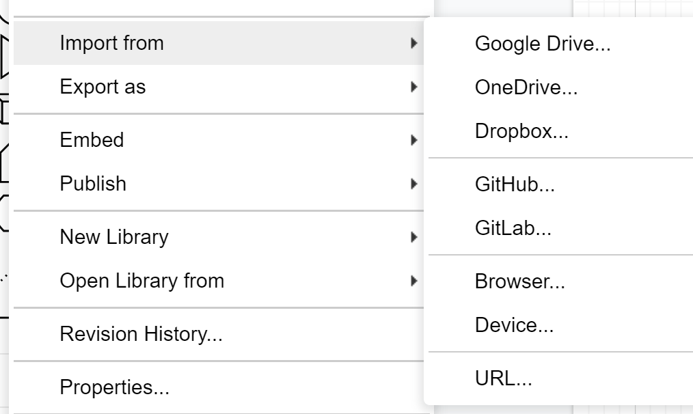

1
OUTILS
Logiciel ou application web
Logiciel opensource : drawio
  Gratuité, maitrise et confidentialité des données
  Mais installation à faire, perte ou effacement
github.com/jgraph/drawio-desktop/releases
Application web : diagrams.net
  Sans installation, gratuit, multi terminal, travail collaboratif, sauvegarde des données (cloud, local)
  Mais : confidentialité réduite
https://diagrams.net

Slide 44
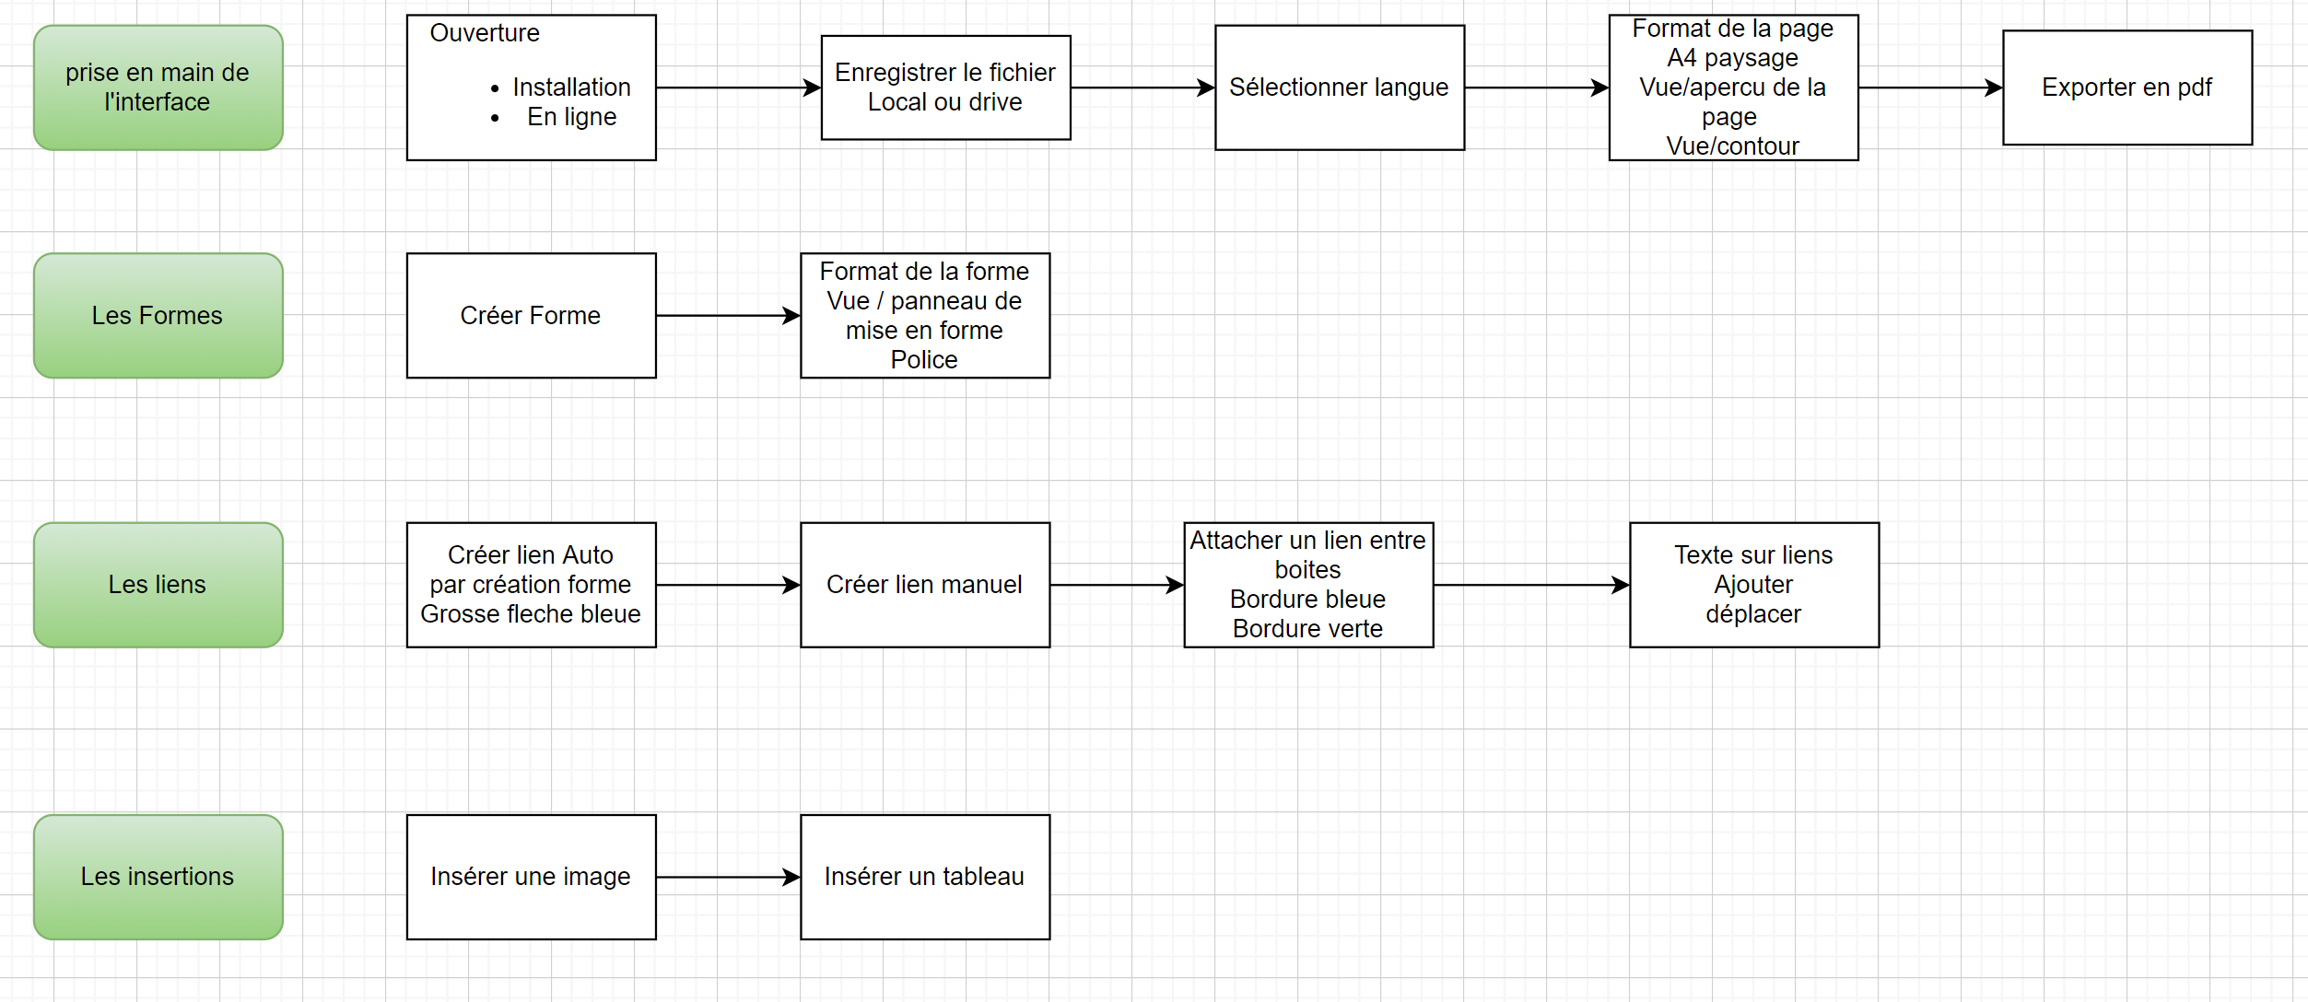
2
MISE EN OEUVRE
Démonstration
Notes:
Faire une démo ultrarapide : créer nœud, frère, fils, éditer direct, F2, insérer un lien
Pilotage au clavier
Exportation pdf et mm, mise en forme automatique
Utiliser les pictogrammes !

Slide 45
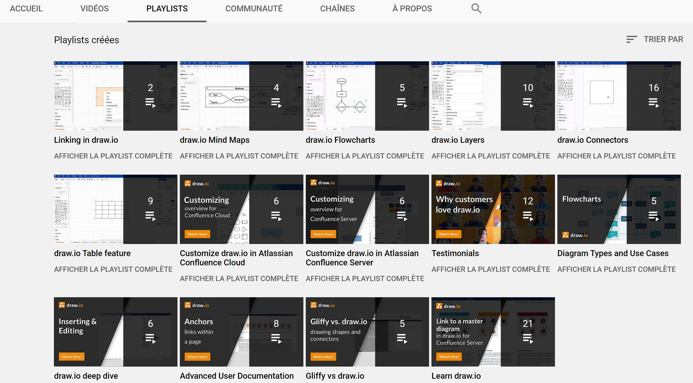
3
APPROFONDIR
Chaine Youtube de draw.io : https://bit.ly/3aysECK

Slide 46
Conclusion : utilisation de vos cartes

Slide 47
Qu’est-ce qu’une carte conceptuelle ?
Notions clés :
Concepts
Liens
Propositions
Les types de raisonnement
Exercice : la fête de l’école
Concept
verbe
propositions
Concept
Concept
Question de départ
Lister les concepts
Former les propositions
Valider les concepts
Organiser les concepts
Etablir un prototype
Réviser la carte
Démarche et méthodologie
Démarche de conception :
Élaborer et valider : question de départ​
Recenser les concepts : brainstorming
Classer et valider les concepts : mind map​
Former des propositions : carte conceptuelle​
Enrichir : réviser, ajouter des ressources​
Présenter : partager la version finale​
Mise en œuvre
Logiciel / Application Web
Démonstration
Exemples
À vous de jouer !

Slide 48
Gestion de projet
Se préparer
Animer une réunion​
Lister les tâches​
Répartir le travail​
Prioriser, planifier
Aller à l’essentiel dans un programme de travail, ​
Concevoir une présentation orale ou le plan d’un rapport​
S’organiser​
Communiquer
Usage
collectif​
Usage
individuel​
Présenter des idées à un public​
Établir un compte-rendu​
Clarifier les éléments d’une négociation ​
Apprentissage collectif
Apprentissage individuel
Réaliser une étude de cas
Mémoriser un texte ​
Résumer des informations​
Chercher des solutions ​
Prendre une décision​
Réfléchir​
Trouver des idées
Animer un brainstorming​​
Notes:
Faire une étude de cas => livrable 1

Slide 49
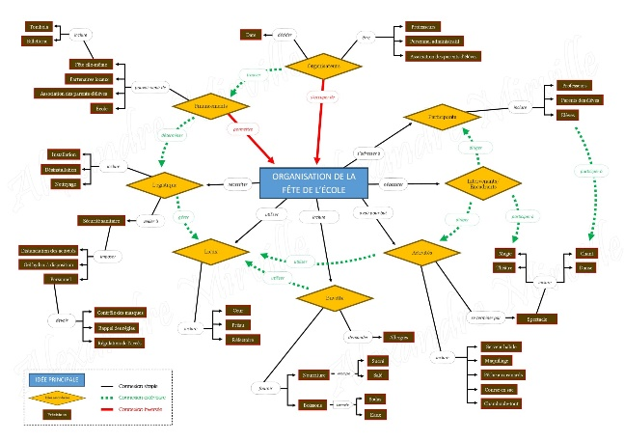
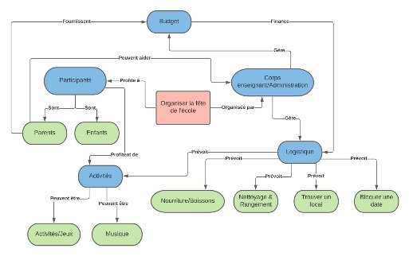
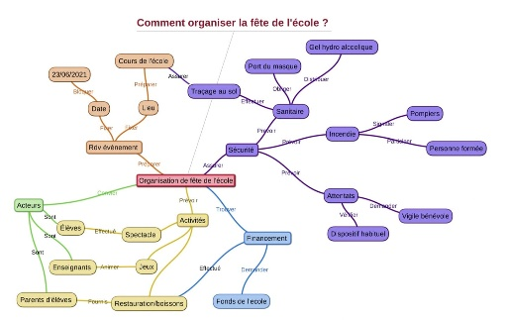
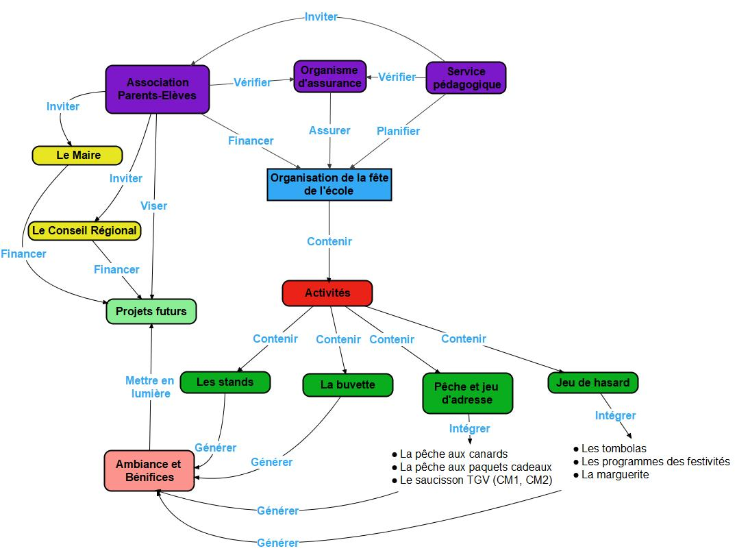
À vous
de jouer !​
Comment organiser la fête de l’école ?
  Partagez l’image .png de votre carte sur le MOOC ou Facebook #MaCarteAuPropre : tinyurl.com/27espb7k
Quiz
Notes:
https://www.facebook.com/photo/?fbid=4451447448263040&set=gm.1747305512084018
https://www.facebook.com/photo?fbid=10218498143952365&set=gm.1739256476222255
https://www.facebook.com/photo/?fbid=10223385583411454&set=gm.1747715432043026
https://www.facebook.com/photo/?fbid=10158742763989708&set=gm.1743684565779446

Slide 50

Merci de votre attention !
Pour aller plus loin, valider cette formation, trouver une bibliographie et d’autres ressources :
Prise de notes partagée du cours bit.ly/3t1Fa5V

